Slide 1
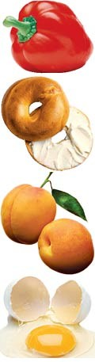
ХІМІЯ ТА
ЇЖА

Slide 2
ПЛАН
ЇЖА
Щоденний баланс
ЖИРИ
Холестерин: «за» і «проти»
Жири - швидкопсувні продукти
Склад жирів
ВУГЛЕВОДИ
Глюкоза
Фруктоза
Сахароза
Лактоза
Крохмаль
Целюлоза
БІЛКИ
Особливості зберігання та приготування білкових продуктів.
Солі
Пам'ятка споживача

Slide 3
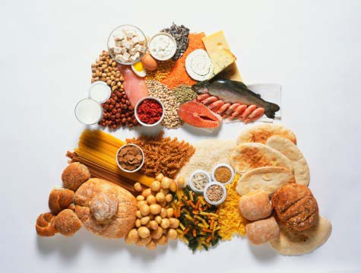
ЇЖА
Їжа -- паливо для людини: щоб жити, йому треба їсти. Фундаментальний закон природи -- закон збереження матерії і енергії -- має пряме відношення до людини.
Всі витрати речовини і енергії люди заповнюють тільки їжею -- отже, людині треба їсти стільки, щоб між одержуваним ззовні речовиною і витраченою енергією встановився баланс.
Крім енергетичної цінності їжі, яка повинна становити не менше 1200 калорій на добу (але не більше 3500 калорій), треба, щоб раціон харчування був різноманітним і містив певну кількість білків, жирів, вуглеводів, а також вітамінів і мінеральних речовин.

Slide 4
Щоденний баланс
Вважається, що в денному меню співвідношення основних компонентів -- білків, жирів і вуглеводів по масі повинно становити 1 : 1 : 4. Це означає, що продукти, що містять білки, повинні оптимально поєднуватися з рослинними та тваринними жирами , а також вуглеводами (крохмалем, цукром, клітковиною).

Slide 5
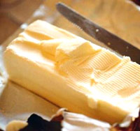
ЖИРИ
Складають істотну частину нашої їжі.
Містяться: в м'ясі, рибі, молочних продуктах, зернових.
Відкладаються "про запас" і служать енергетичним джерелом довгострокового користування. Крім того, мають низьку теплопровідність і оберігають організм від переохолодження. Не дивно, що в традиційному раціоні північних народів так багато тваринних жирів. Для людей, зайнятих важкою фізичною працею, витрачену енергію теж найпростіше (хоча і не завжди корисніше ) компенсувати жирною їжею. Жири входять до складу клітинних стінок, внутрішньоклітинних утворень, до складу нервової тканини.
Функція жирів в організмі людини -- поставляти в тканини організму біологічно активні речовини. З жирами ми отримує незамінні жирні кислоти, без яких порушується обмін речовин, вітаміни, холестерин.

Slide 6
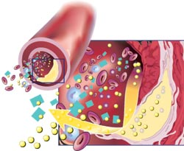
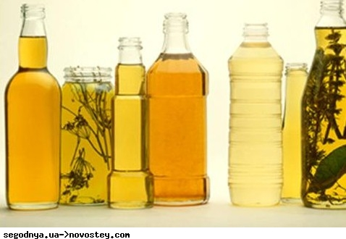
Холестерин: «за» і «проти»
Організм сам може створювати холестерин, він утворюється в печінці.
Холестерин - попередник різних гормонів, використовується при побудові клітинних мембран, є вихідною речовиною для синтезу сполук, що входять до складу жовчі.
Однак, останнім часом частіше говорять про шкоду холестерину, пов'язаному з його роллю в розвитку атеросклерозу. При надлишку в крові холестерин та деякі складні вуглеводи осідають на стінках кровоносних судин, утворюючи бляшки, які частково закупорюють судини, обмежується доступ кисню до міокарда, розвивається ішемічна хвороба серця.
Для профілактики необхідно споживати олію (3-5 столових ліжок у день)

Slide 7
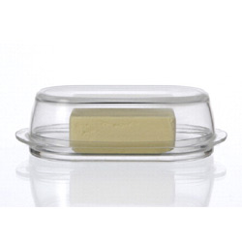
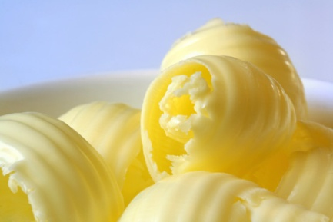
Жири - швидкопсувні продукти
Швидка псування продуктів відбувається за взаємодії з киснем. Тому зберігати їх треба в повітронепроникному упаковці або в скляній/фарфоровому посуді при t не вище +12о, краще в темряві, запобігаючи утворенню вільних радикалів, які прискорюють процес окислення. Після закінчення терміну придатності з'являється кислий смак (в результаті гідролізу складних ефірів утворюється кислота). При старінні так само з'являється неприємний запах, оскільки в різних каталітичних процесах утворюються альдегіди і кетони (прогоряння жирів).На останньому етапі псування утворюється молочна кислота
CH3-CH-COOH, змінюється колір, смак, запах, мовою
OH з'являється «сальний присмак».

Slide 8
Склад жирів
Тригліцериди - складні ефіри трехатомного спирту гліцерину і карбонових кислот.
Фосфатиди - складні ефіри з залишками фосфорної кислоти і аминоспирта (лецитин - структурний елемент клітинних мембран вищих організмів; добрий емульгатор).
Стерини - природні поліциклічні сполуки дуже складної конфігурації (холестерин/провітамін D
C23 H 46O.
Вітаміни - містяться у великій кількості в печінці риби і морських тварин, рослинних жирах (E, K), вершковому маслі (A, D). Пігменти - речовини, що надають забарвлення жирів (конопляне масло - хлорофіл блідо-зеленого відтінку, Вершкове масло - каротоноиды жовтого кольору)
Носії запаху - дуже різноманітні і складні за будовою, їх більше 20 в складі вершкового масла.

Slide 9
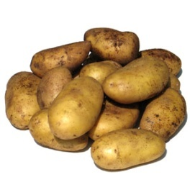
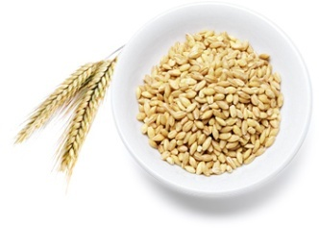
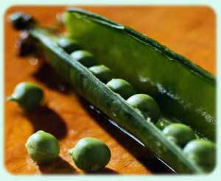
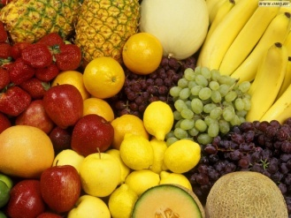
ВУГЛЕВОДИ
Вуглеводи головні постачальники енергії для організму людини. Ця енергія накопичилася в процесі фотосинтезу з вуглекислого газу і води на світлі у зелених клітинах рослин. Містяться в зернових, бобових, картоплі, фруктах і овочах. У м'ясі їх мало.
Фахівці вважають, що 60% потреби людини в енергії повинні забезпечуватися вуглеводами. При їх недоліку починають «згоряти» жири і білки.
Людина в день повинен отримувати не менше 500г вуглеводів.

Slide 10
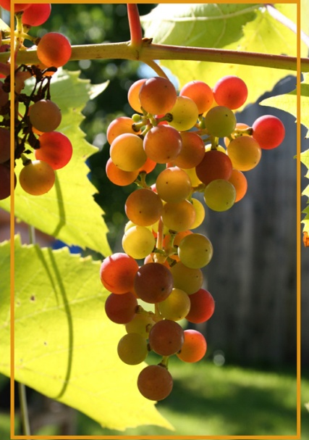
Види вуглеводів
Глюкоза
Глюкоза C6H12O6 (виноградний цукор) - моносахарид. Ввідному розчині - 3 форми молекул: циклічна α-форма, лінійна(альдегідна форма і циклічна β-форма. Легко проникає в кров і транспортується всередині організму. У клітинах вона окислюється:
С6Н12О6 + 6О2 6СО2 + 6Н 2 О + Q
Легко засвоюється. Підтримує ослаблений організм, нормалізує травлення.
В крові 0,1% - надлишок і недолік шкідливі для організму.

Slide 11
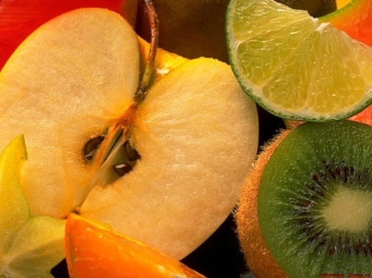
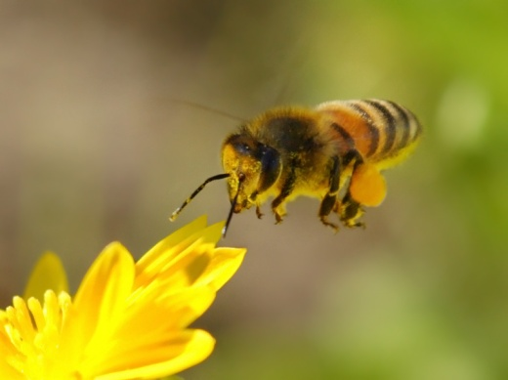
Фруктоза
Фруктоза C6H12O6 (плодовий/фруктовий цукор) - моносахарид, ізомер глюкози. Міститься у фруктах, нектарі квітів (в меді 50%). Краще утримує воду, на відміну від звичайного цукру. Її додають в джеми, цукерки для запобігання кристалізації (зацукровування).

Slide 12
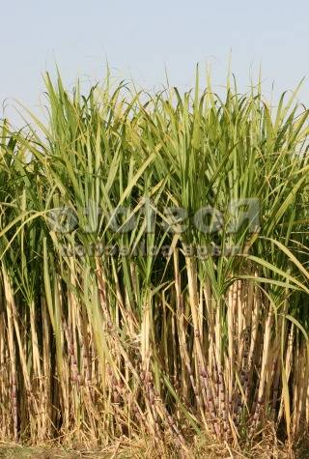
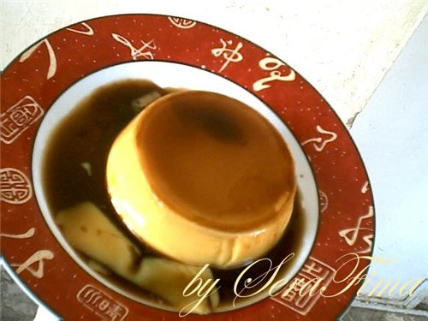
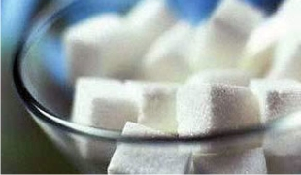
Сахароза
Сахароза C12H22O11 - дисахарид. Звичайний цукор. Міститься у більшості рослин, особливо багато в очереті і цукрових буряках. В організмі в результаті гідролізу утворюються два рівних за кількістю моносахариду (інвертний цукор):
C12H22O11 + Н2О ферменти C6H12O6 + C6H12O6
глюкоза фруктоза
При нагріванні відбувається розкладання і утвориться карамель.

Slide 13
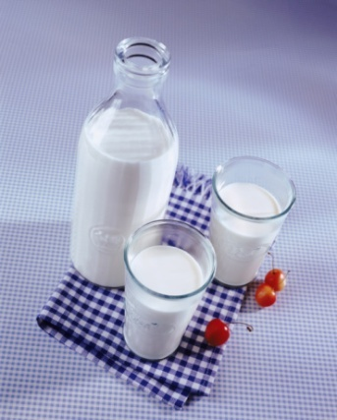

Лактоза
Лактоза C12H22O11 - дисахарид, молочний цукор (в основному в молоці тварин). Піддається бродінню, в результаті чого утворюються речовини, предающие молочним продуктам особливого смаку.
Процес утворення кефіру:
а) молоко згортається, лактоза гідролізується до моносахаридів
б) при 18-20О йде молочнокисле бродіння:
лактоза моносахариди СН3-СН-СООН
ВІН
молочна кислота
в) після охолодження починається спиртове бродіння при 6-10О(дуже повільний процес):
глюкоза С2Н5ОН + СО2
У готовому кефірі міститься незначна кількість Етанолу та вуглекислого газу.
Аналогічний кумис (міститься 2,5% спирт). Кумис і кефір мають бактерицидну дію за рахунок містяться кислот

Slide 14
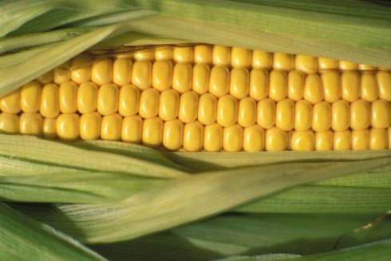
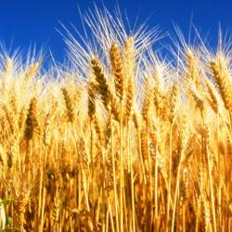
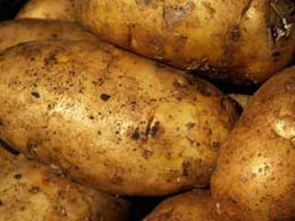
Крохмаль
Крохмаль (C6H10O5)n - полісахарид. Міститься в картоплі (ω 20%), зернових (пшениця та кукурудза - 70%, рис - 80%). Крохмаль - основний вуглевод їжі. Має здатність утворювати водневі зв'язки з молекулами води (широке застосування в кулінарії; набухання крохмалю від взаємодії з водою і посилення його в'язкості використовується при приготуванні підлив і соусів). В організмі піддається гідролізу (починається при пережовуванні і продовжується в шлунку і кишечнику; кінцевий продукт - глюкоза, надлишок якої відкладається в печінці у вигляді глікогену, а якщо надлишок у вигляді жирових клітин).
Глікоген («тваринний крохмаль»). За будовою схожий на крохмаль, але відрізняється більшою розгалуженістю молекул. Запасається організмом. Використовується між прийомами їжі, особливо при великих фізичних навантаженнях. Гідролізується до глюкози у міру витрачання її в клітинах організму.

Slide 15
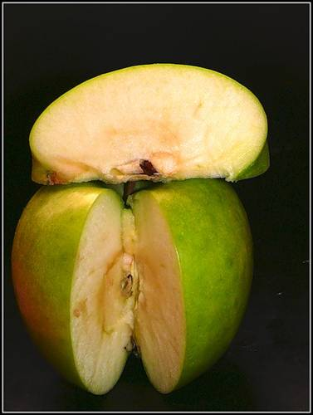
Целюлоза
Целюлоза/клітковина (C6H10O5)n - природний полісахарид. Її гігантські молекули лінійні. Клітковина - це основний будівельний матеріал для оболонок клітин. Чиста целюлоза: промокальний папір і бавовняна вата. Надходить з рослинною їжею. До шлунка доходить практично не змінюючись. Активно засвоювати її можуть тільки травоїдні комахи і терміти (тому що в шлунку мешкають бактерії симбионты). З організму людини виводиться практично неперетравленої, але сприяє виділенню травних соків, нормалізує роботу кишечника.

Slide 16
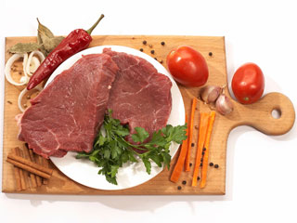
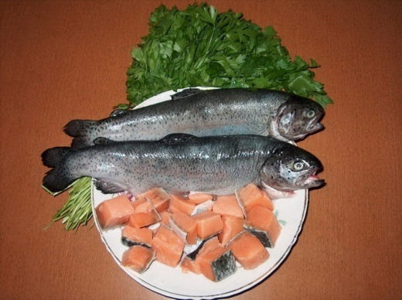
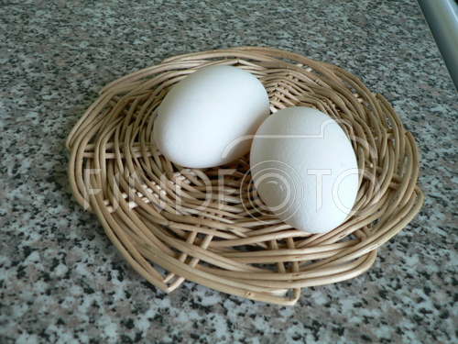
БІЛКИ
Білки - високомолекулярні сполуки (біополімери), що складаються із залишків α-глюкози. Склад: C, H, O, N, S, P, Fe, I, Mn, Zn, Cu, Mg.
Білки - основа всього живого. Містяться в тваринної (молоко, яйця, м'ясо, риба та ін; в найбільшій кількості) і в рослинній їжі. Гідролізуються до α-амінокислот (незамінні 8-10 шт.(обов'язкові) і замінні(синтезуються самим організмом в печінці)). Не відкладаються. Надлишок «спалюється» організмом (супроводжується виділенням енергії, утворенням сечовини, аміаку, вуглекислого газу, води). Молекули здатні утримувати полярні молекули води, що сприятливо для мікроорганізмів.
Гниє (з виділенням неприємного запаху).

Slide 17
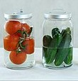
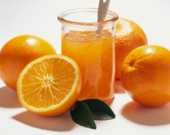
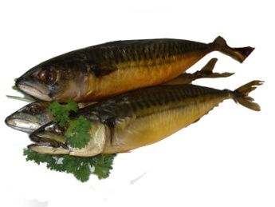
Особливості зберігання та приготування білкових продуктів.
Зберігати довго можна тільки зневоднені білкові продукти (сухе молоко, яєчний порошок, копченості, заселене м'ясо, риба тощо)
При варінні продукти необхідно своєчасно солити, інакше всередину потрапить вода і продукти розварюються (проте, це благотворно для бульйону і отримання розсипчастого картоплі).
Для приготування м'яса 2го страви або салату його поміщають в окріп і солять через годину після варіння (м'ясо не розварюється не втрачає пружність і зберігає вітаміни).
Консервування.
Обробка продуктів при t понад 100о призводить до повного знищення мікрофлори. Якщо ці продукти негайно герметизувати, зберігати їх можна дуже довго. Для запобігання розвитку мікроорганізмів використовуються консерванти , такі як: цукор(варення, компоти, джеми), оцтова СН3СООН, бензойну (є в журавлині і брусниці) С6Н5СООН і сорбінову СН3-СН=СН-СН=СН-СООН кислоти.

Slide 18
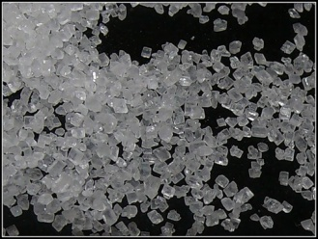
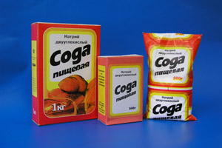
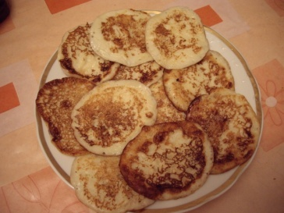
Солі
Кухонна сіль (NaCl)
Питна сода (гідрокарбонат натрію). Використовується при виготовленні борошняних виробів(печиво, оладки) при додаванні кисломолочного продукту. При замішуванні тіста відбувається реакція:
СН3-СН-СООН + NaHCO3 CH3-CH-COONa + H2O + CO2
ПРО, ПРО,
При підвищенні t починає розкладатися питна сода:
2NaHCO3 t Na2CO3 + H2O + CO2
За рахунок газу, що виділяється тісто разрыхлятся. При випічці хліба в якості розпушувача використовують карбонат амонію, який при нагріванні повністю розкладається на леткі речовини:
(NH4)2CO3 t 2NH3 + CO2 + H2O

Slide 19
Пам'ятка споживача
Індекси харчових добавок
Кожна країна має свої стандарти з вмістом харчових добавок в продуктах харчування, особливо таких, які можуть завдати шкоди здоров'ю людини. Багато норми застосування харчових добавок в Росії нижче їх аналогів за кордоном.
1)Е100 - Е182 - барвники.
2)Е200 - Е299 - консерванти.
3)Е300 - Е399 - речовини, які сповільнюють процес бродіння і окислення в продуктах харчування.
4)Е400 - Е409 - стабілізатори (тривале збереження консистенції).
5)Е500 - Е599 - емульгатори (збереження рівномірності розподілу дисперсної фази).
6)Е600 - Е699 - ароматизатори.
7)Е900 - Е999 - антифламинги (не дозволяють злежуватися борошні, цукрового піску тощо).
Індекси шкідливих харчових добавок
1)Е131,Е141,Е215-Е218,Е230-Е232,Е239 - алергени.
2)Е121,Е123 - викликають шлунково-кишкові розлади або отруєння.

Slide 20
Використана література
wikipedia.org/wiki/Химия

